Slide 1
Николай Иванович Сладков (5 января 1920 — 25 июня 1996) писатель-натуралист
«Откройте глаза – и красота земли хлынет в вас водопадами красок… Всё живое пропитано поэзией и красотой»
Н. Сладков

Slide 2
Николай Иванович Сладков
родился в 1920 году в Москве, но вся его жизнь прошла в Ленинграде и в Царском Селе. Ещё будучи школьником, он стал вести дневник, куда записывал свои впечатления и наблюдения
Кроме того, начал заниматься в кружке юннатов при Ленинградском зоологическом институте

Slide 3
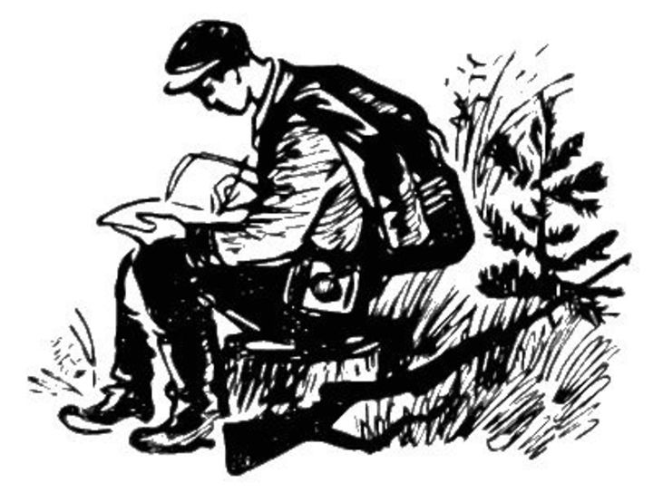
В годы Великой Отечественной войны Николай Сладков служил офицером-топографом, а после войны каждую свободную минуту он обращается к изучению природы

Slide 4
Первую свою книгу «Серебряный хвост» Сладков написал в 1953 году (а всего их более 60)
Писатель хотел, чтобы дети, прочитав его книги, научились своими глазами видеть необыкновенное в природе..

Slide 5
Николай Сладков исходил сотни километров: шагал по пустыням и болотам, поднимался в горы, забирался в пещеры, нырял на морское дно

Slide 6
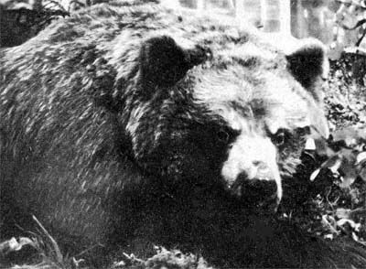
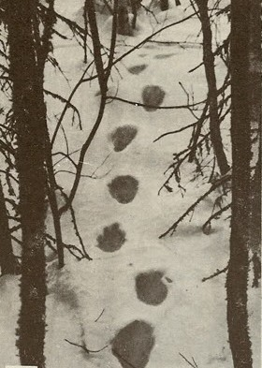
Всё, что он видел, - фотографировал, что узнавал – записывал

Slide 7
Так и рождались его замыслы, сюжеты, строчки

Slide 8
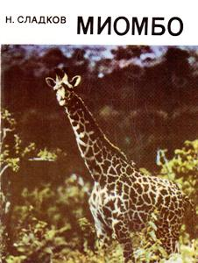
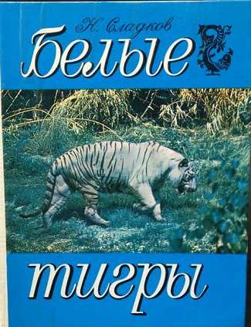
Николай Сладков много путешествовал, побывал в Индии и Африке

Slide 9
Свои впечатления он, как и в детстве, заносил в записные книжки, ставшие впоследствии источником сюжетов его книг

Slide 10
В 80-х годах автор пишет книги «В лес по загадки», «Иду я по лесу», «Азбука леса», которые можно назвать пособиями для юных следопытов

Slide 11
Рассказы Николая Сладкова часто напоминают мгновенные снимки, но не застывшие, а живые, объёмные, наполненные запахами и звуками. При желании в них можно войти, спокойно осмотреться и… увидеть то, что когда-то поразило автора, а теперь удивляет, восхищает и поражает всех нас

Slide 12
В одном из дневников Николая Сладкова есть характерная запись: «Во многих книжках я старался показать, что в жизни вообще нет обычного. Все вокруг тайна и чудо. Самый обычный цветок — это великое чудо, рожденное из комочка земли и капли солнца».

Slide 13
-
www.sladkov.lit-info.ru- биография
http://kidslitera.ru/ - рассказы
https://royallib.com/ - рассказы

